Slide 2
Тема: «Игры со звуками»
Цели занятия: развивать познавательную активность дошкольников; совершенствовать навыки чтения; способствовать развитию логического мышления, воображения, речи.

Slide 6
 |  |  |  | 3
1 |  | 2

Slide 7
 |  |  |  | 3
1 м | а | 2 ш | и | н | а

Slide 8
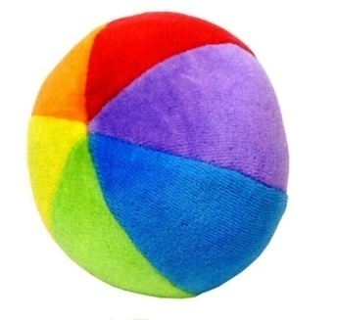
 |  |  |  | 3
1 м | а | 2 ш | и | н | а
я
ч

Slide 9
 |  |  |  | 3
1 м | а | 2 ш | и | н | а
я |  | а
ч |  | р

Slide 10
 |  |  |  | 3 к
1 м | а | 2 ш | и | н | а
я |  | а |  | и
ч |  | р |  | г
 |  |  |  | а

Slide 12
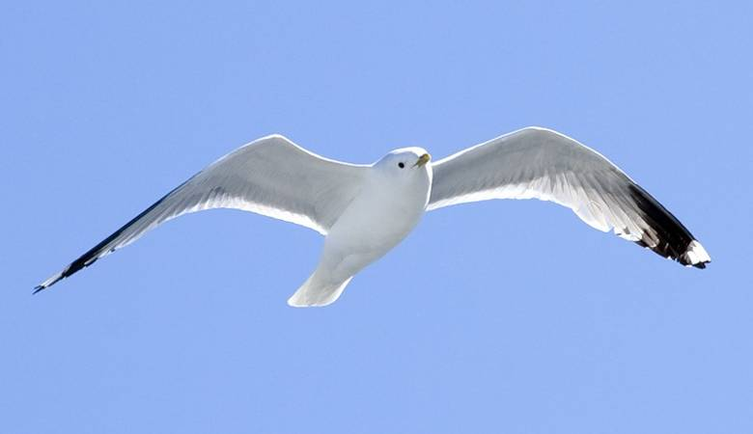

Slide 18
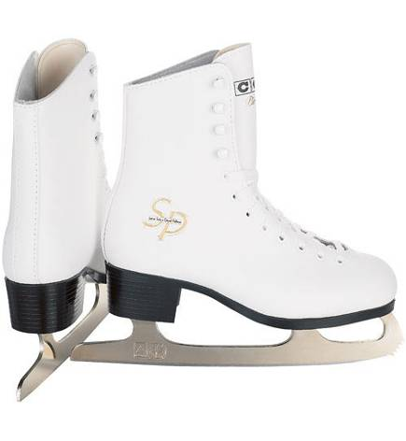

Slide 20
